Slide 1

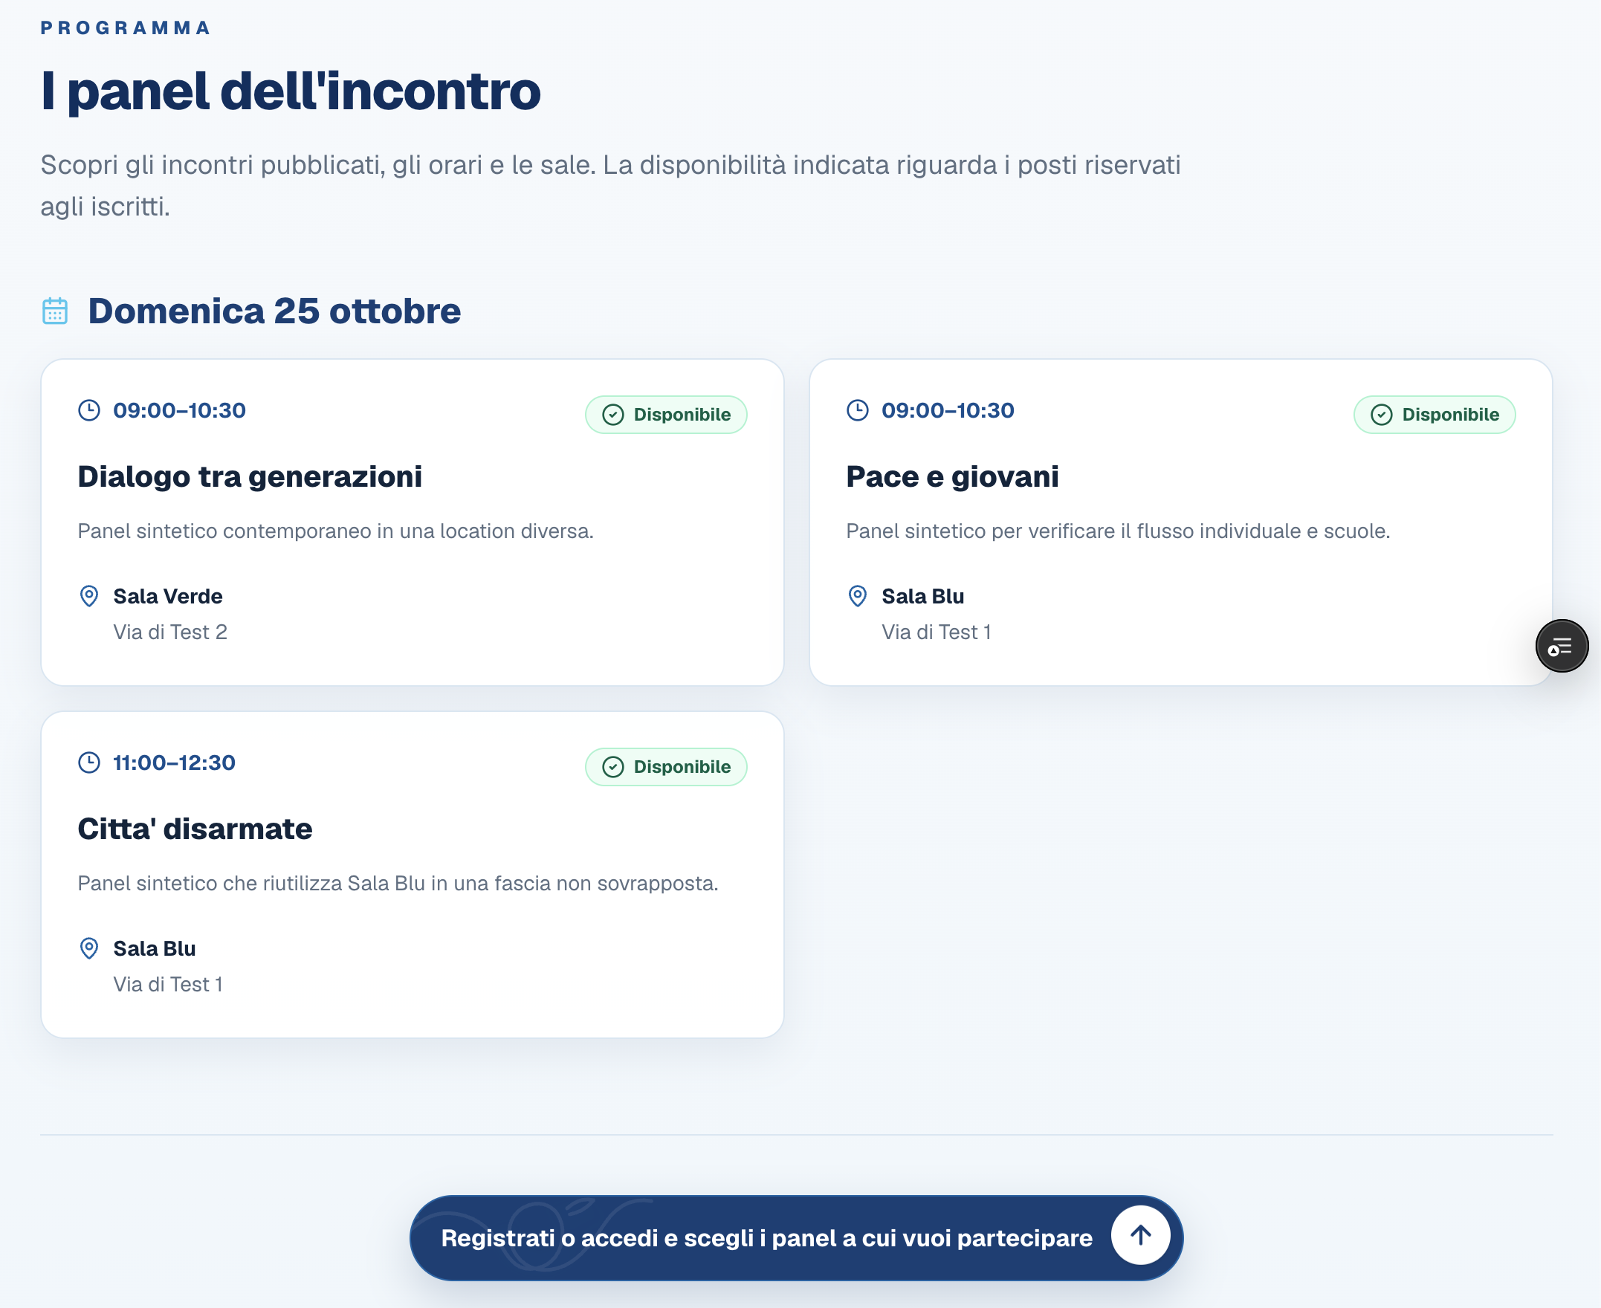
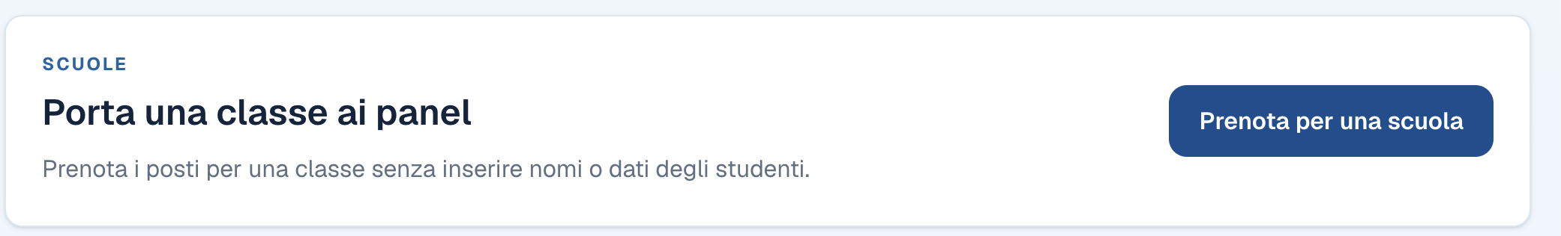
ASSISI 2026
Panel: tutte
le novità
Programma, capienze, prenotazioni e strumenti operativi in un unico flusso.
Panoramica delle funzioni P0–P10 · ambiente di staging
Nuovi elementi della home
Notes:
Apertura: il modulo panel non è una pagina isolata, ma un percorso completo che parte dalla configurazione e arriva al report.
[Sources]
- /Users/giovaniperlapace/Developer/iscrizioni-pace/app/public-panel-program.tsx
- /Users/giovaniperlapace/Developer/iscrizioni-pace/PIANO_DI_LAVORO_PANEL.md — Milestone P5
- /Users/giovaniperlapace/Developer/iscrizioni-pace/.codex-panel-deck.OUAcy9/raster/home-full.png — screenshot locale su staging sintetico
[/Sources]

Slide 2
PANORAMICA
Il modulo copre tutto il ciclo dei panel
Un’unica catena operativa
01
Configura
Location, orari e quote per tipo di pubblico.
Le stesse informazioni sono utilizzate per essere mostrate nel programma pubblico, per gestire le prenotazioni,per nuovi filtri nelle campagne email e nuove statistiche tra i report. Le capienze possono essere controllate per ogni panel; ognuno di essi è collegato unicamente ad una location, anch’esse modificabili.
02
Pubblica
Controlli su completezza, capienza e sovrapposizioni.
03
Prenota
Partecipanti e classi usano quote dedicate e atomiche.
Niente liste parallele e niente conteggi ricostruiti a mano.
04
Comunica e misura
Audience per panel, professori e report dei posti residui.
UNARMED AND DISARMING PEACE · ASSISI 2026
02
Notes:
Usare questa slide come mappa: le schermate successive percorrono il ciclo da sinistra a destra.
[Sources]
- /Users/giovaniperlapace/Developer/iscrizioni-pace/PIANO_DI_LAVORO_PANEL.md — Milestone P0-P10
- /Users/giovaniperlapace/Developer/iscrizioni-pace/docs/panel-p0-decisions.md
[/Sources]

Slide 3
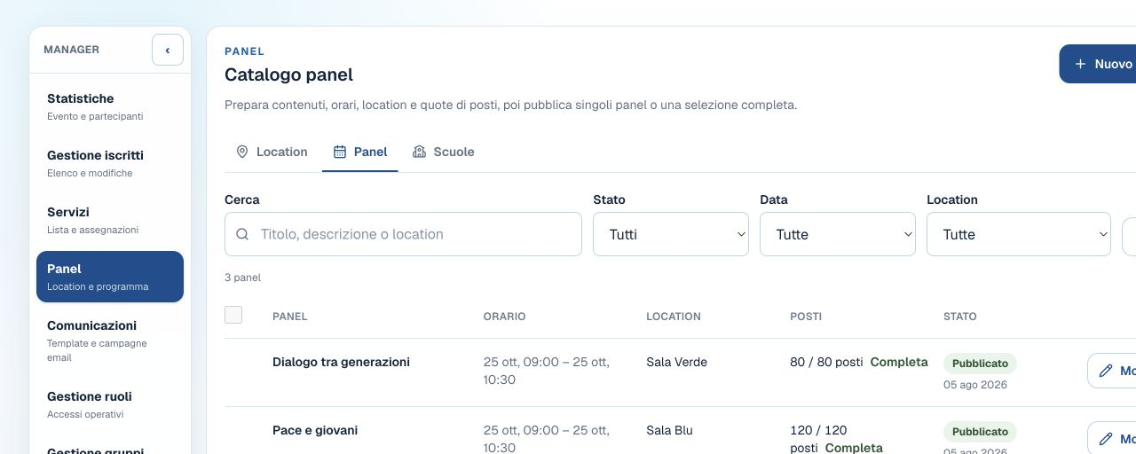
AREA MANAGER
Un nuovo menu raccoglie tutto il lavoro sui panel
La sezione Panel apre tre viste coerenti — Location, Panel e Scuole(che in futuro potremmo spostare) — e mantiene ricerca, filtri e menu compatto.
UNARMED AND DISARMING PEACE · ASSISI 2026
03
Notes:
[Sources]
- /Users/giovaniperlapace/Developer/iscrizioni-pace/app/dashboard/manager/page.tsx
- /Users/giovaniperlapace/Developer/iscrizioni-pace/app/dashboard/panel-drafts-section.tsx
- /Users/giovaniperlapace/Developer/iscrizioni-pace/app/dashboard/panel-locations-section.tsx
- /Users/giovaniperlapace/Developer/iscrizioni-pace/app/dashboard/school-bookings-section.tsx
- /Users/giovaniperlapace/Developer/iscrizioni-pace/.codex-panel-deck.OUAcy9/raster/manager-menu-catalogo-panel.png — screenshot locale su staging sintetico
[/Sources]

Slide 4
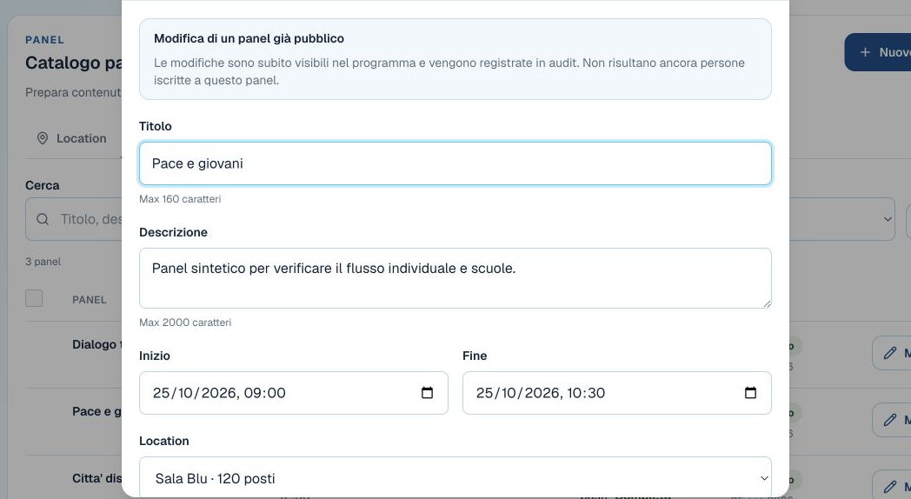
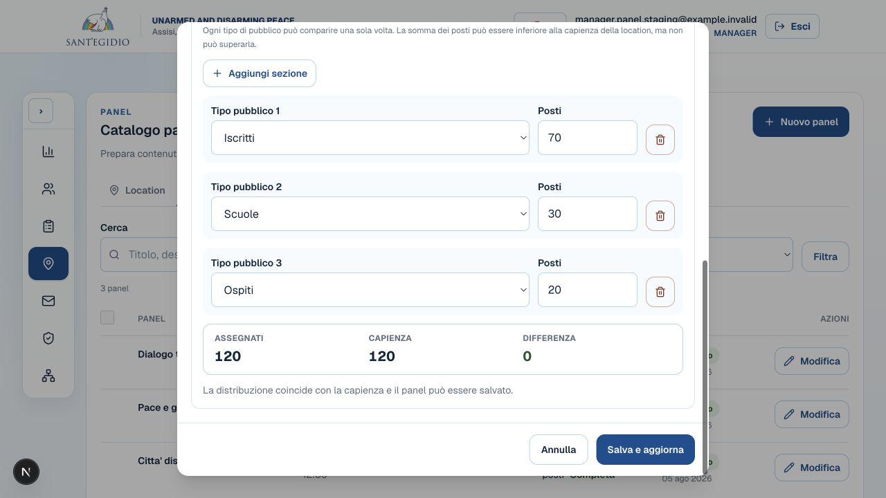
CREAZIONE E PUBBLICAZIONE
Bozze e pubblicazione restano sotto controllo
I dati possono essere completati per passi; la pubblicazione è consentita solo quando le regole sono rispettate.
Contenuto e orari
Posti per tipo di pubblico e capienza
Possibilità di decidere: titolo, descrizione, fascia oraria e location. I conflitti di panel nella stessa sala allo stesso orario vengono bloccati
I vari tipi di pubblico possono avere quote distinte nella capienza totale. Il totale non può superare la capienza della sala, ma non deve per forza raggiungerla.
UNARMED AND DISARMING PEACE · ASSISI 2026
04
Notes:
Ricordare che la pubblicazione multipla è transazionale: se un panel della selezione non è valido, nessuno viene pubblicato.
[Sources]
- /Users/giovaniperlapace/Developer/iscrizioni-pace/app/dashboard/panel-draft-fields.tsx
- /Users/giovaniperlapace/Developer/iscrizioni-pace/app/dashboard/panel-publication-table.tsx
- /Users/giovaniperlapace/Developer/iscrizioni-pace/supabase/migrations/20260805220000_panel_draft_management.sql
- /Users/giovaniperlapace/Developer/iscrizioni-pace/supabase/migrations/20260805230000_panel_publication_management.sql
- /Users/giovaniperlapace/Developer/iscrizioni-pace/.codex-panel-deck.OUAcy9/raster/manager-editor-panel-cropped.png — screenshot locale su staging sintetico
- /Users/giovaniperlapace/Developer/iscrizioni-pace/.codex-panel-deck.OUAcy9/raster/manager-editor-sezioni.png — screenshot locale su staging sintetico
[/Sources]

Slide 5
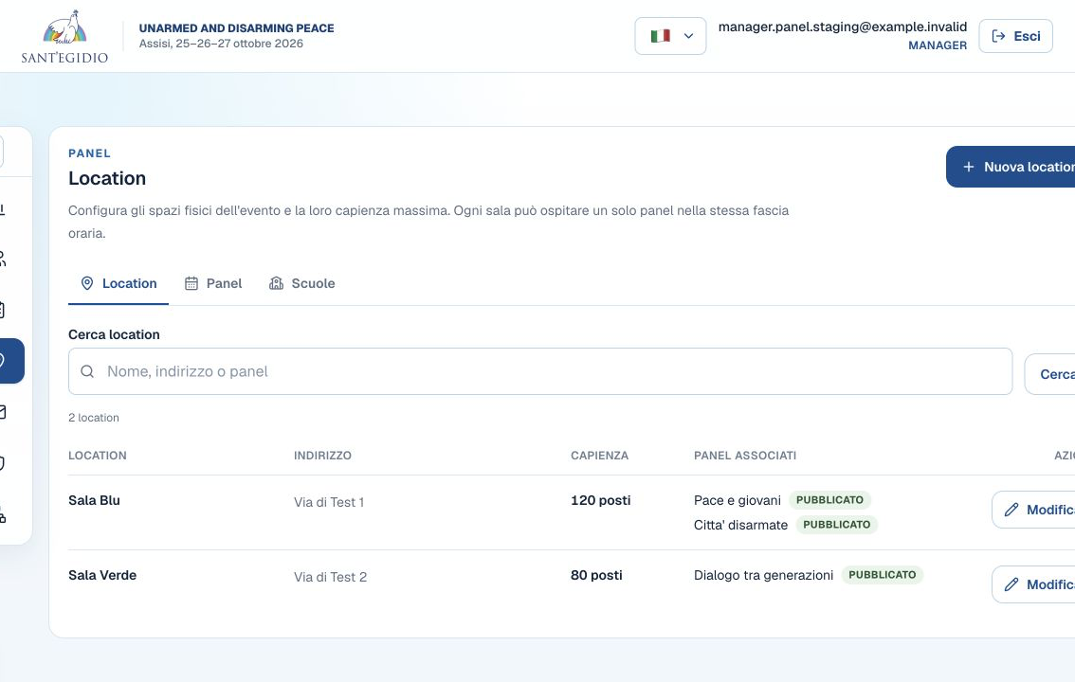
LOCATION E CAPIENZA
Le location diventano vincoli operativi
Ogni sala ha una capienza fisica e può ospitare un solo panel nella stessa fascia.
01
Dati essenziali
Nome, indirizzo, capienza massima e stato attivo.
02
Impatto visibile
La tabella mostra subito quali panel usano ogni sala.
03
Modifiche protette
Non è possibile rendere incoerenti panel già pubblicati.
UNARMED AND DISARMING PEACE · ASSISI 2026
05
Notes:
[Sources]
- /Users/giovaniperlapace/Developer/iscrizioni-pace/app/dashboard/panel-locations-section.tsx
- /Users/giovaniperlapace/Developer/iscrizioni-pace/lib/panels/event-locations.ts
- /Users/giovaniperlapace/Developer/iscrizioni-pace/supabase/migrations/20260805200000_panel_location_management.sql
- /Users/giovaniperlapace/Developer/iscrizioni-pace/.codex-panel-deck.OUAcy9/raster/manager-location.png — screenshot locale su staging sintetico
[/Sources]

Slide 6
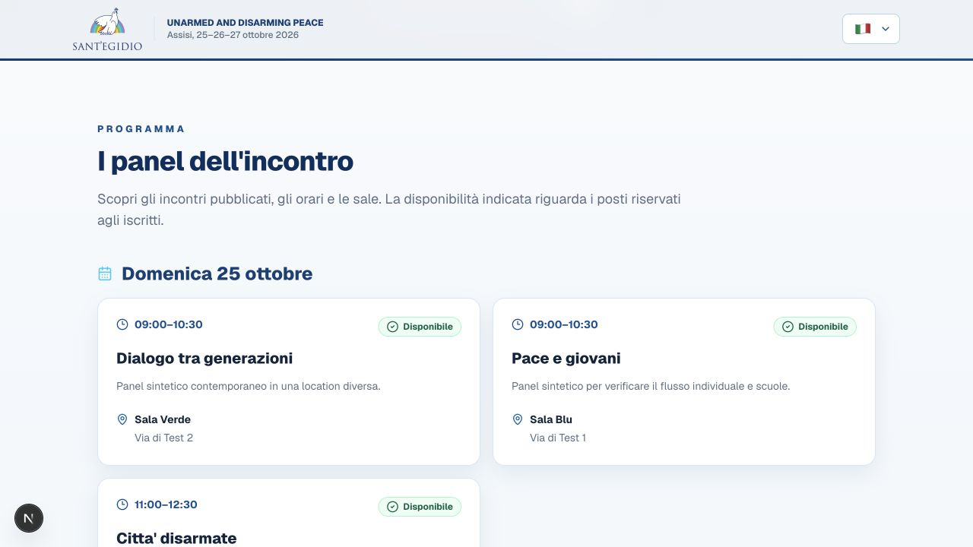
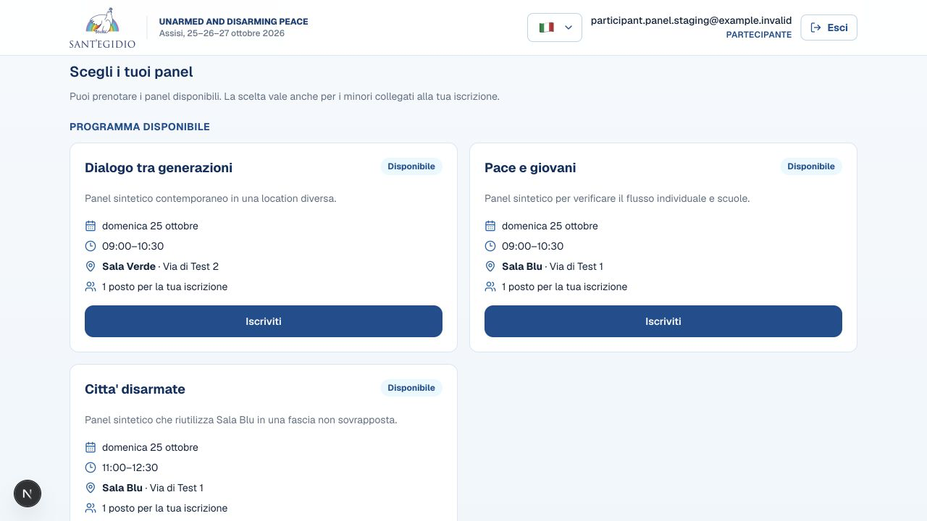
ESPERIENZA PARTECIPANTE
Dal programma pubblico alla prenotazione
1 · Nella home l’utente scopre i panel
2 · Accedendo, si può effettuare la prenotazione
Solo panel pubblicati, raggruppati per giorno con orario, luogo e disponibilità.
Conferma o cancella una prenotazione dalla propria iscrizione personale; capienza e sovrapposizioni vengono ricontrollate al click.
La scelta vale anche per i minori collegati e consuma il numero reale di posti del nucleo.(cambiare?)
UNARMED AND DISARMING PEACE · ASSISI 2026
06
Notes:
[Sources]
- /Users/giovaniperlapace/Developer/iscrizioni-pace/app/public-panel-program.tsx
- /Users/giovaniperlapace/Developer/iscrizioni-pace/app/dashboard/partecipante/participant-panel-bookings.tsx
- /Users/giovaniperlapace/Developer/iscrizioni-pace/supabase/migrations/20260806120000_individual_panel_bookings.sql
- /Users/giovaniperlapace/Developer/iscrizioni-pace/.codex-panel-deck.OUAcy9/raster/programma-pubblico.png — screenshot locale su staging sintetico
- /Users/giovaniperlapace/Developer/iscrizioni-pace/.codex-panel-deck.OUAcy9/raster/partecipante-scelta-panel.png — screenshot locale su staging sintetico
[/Sources]

Slide 7
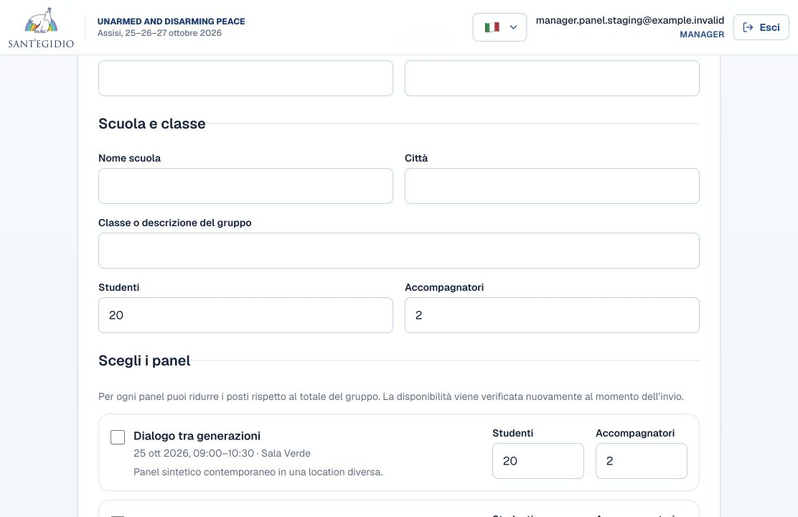
PERCORSO SCUOLE
Le scuole prenotano senza dati degli studenti
Un flusso distinto dall’iscrizione personale
Il docente indica soltanto i dati necessari della scuola e le quantità del gruppo. I nomi degli studenti non vengono raccolti.
01
Sezione separata
I posti prenotati scaleranno soltanto quelli nella sezione Scuole del panel scelto
02
Gestione autonoma
Magic link, QR di gruppo, modifica, riduzione o annullamento.
UNARMED AND DISARMING PEACE · ASSISI 2026
07
Notes:
[Sources]
- /Users/giovaniperlapace/Developer/iscrizioni-pace/app/scuole/page.tsx
- /Users/giovaniperlapace/Developer/iscrizioni-pace/lib/panels/public-school-flow.ts
- /Users/giovaniperlapace/Developer/iscrizioni-pace/supabase/migrations/20260806160000_school_panel_bookings.sql
- /Users/giovaniperlapace/Developer/iscrizioni-pace/supabase/migrations/20260806190000_public_school_booking_flow.sql
- /Users/giovaniperlapace/Developer/iscrizioni-pace/.codex-panel-deck.OUAcy9/raster/scuole-scelta-panel.png — screenshot locale su staging sintetico
[/Sources]

Slide 8
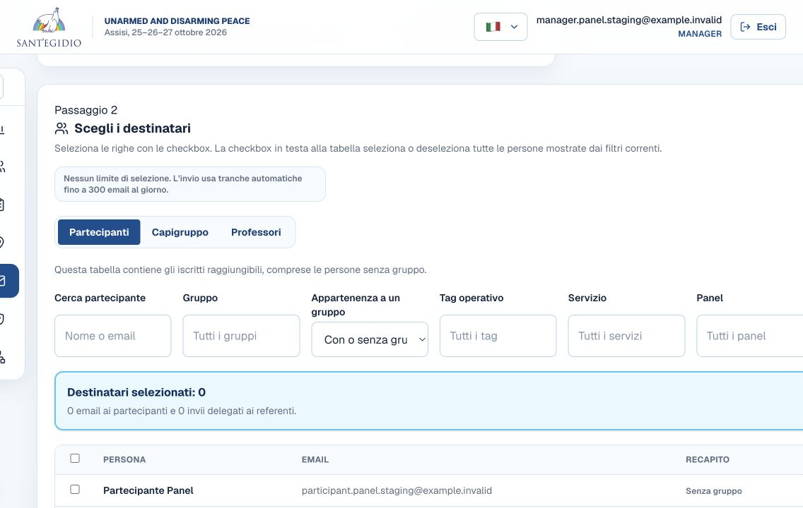
COMUNICAZIONI
Campagne mirate per panel e professori
Nuovi criteri, stessa selezione sicura
01
Partecipanti
Filtro per uno specifico panel, oltre a gruppo, tag e servizio.
02
Professori
Audience separata e deduplicata anche con più classi.
03
Invio controllato
Selezione esplicita, test obbligatorio e coda globale fino a 300 tentativi al giorno.(stiamo modificando)
UNARMED AND DISARMING PEACE · ASSISI 2026
08
Notes:
Segnalare anche il nuovo campo personalizzato Panel prenotati disponibile nell'editor della campagna.
[Sources]
- /Users/giovaniperlapace/Developer/iscrizioni-pace/app/dashboard/manager/email/email-campaign-composer.tsx
- /Users/giovaniperlapace/Developer/iscrizioni-pace/supabase/migrations/20260806200000_panel_campaign_audiences.sql
- /Users/giovaniperlapace/Developer/iscrizioni-pace/.codex-panel-deck.OUAcy9/raster/email-filtri-panel-4.png — screenshot locale su staging sintetico
[/Sources]

Slide 9
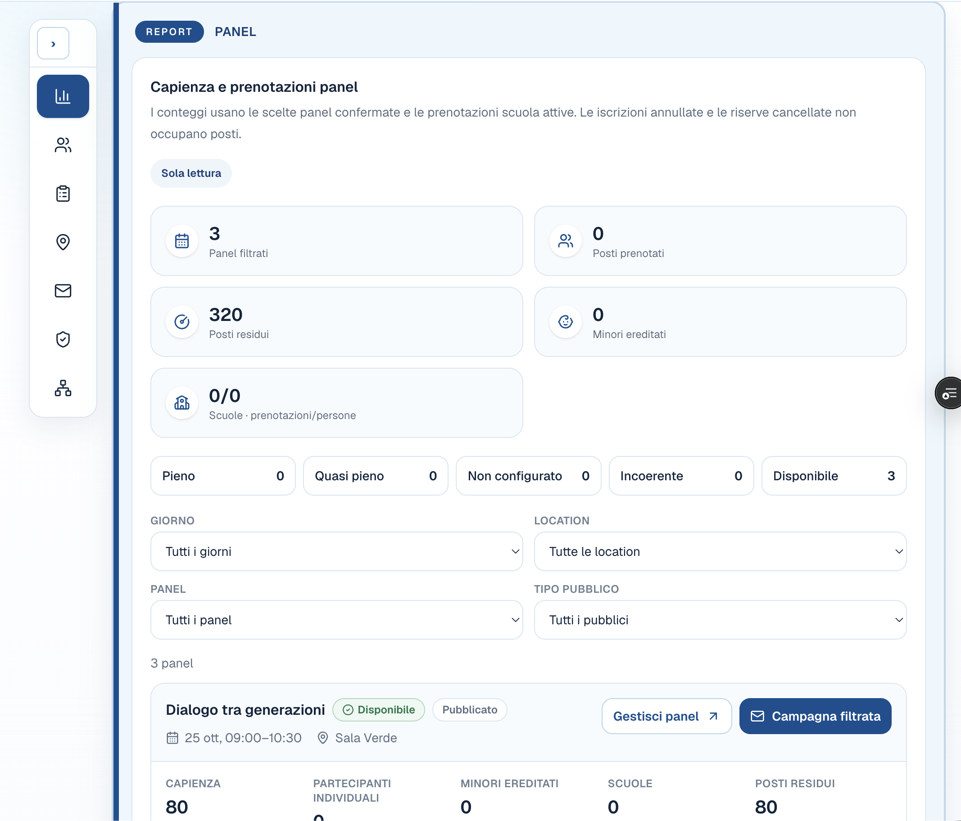
REPORT OPERATIVO
Capienze e prenotazioni diventano decisioni
Un nuovo report statistico per i panel
01
Riconciliabile
Adulti individuali, minori e persone scuola restano distinti.
02
Azionabile
Filtri per giorno, location, panel, pubblico e stato di capienza.
03
Collegato
Accesso diretto alla gestione panel o a una campagna già filtrata. (non so se troppo confusionario)
Il confronto previsto/effettivo arriverà con il nuovo check-in P11.
UNARMED AND DISARMING PEACE · ASSISI 2026
09
Notes:
[Sources]
- /Users/giovaniperlapace/Developer/iscrizioni-pace/app/dashboard/panel-statistics-report.tsx
- /Users/giovaniperlapace/Developer/iscrizioni-pace/lib/panels/panel-statistics.ts
- /Users/giovaniperlapace/Developer/iscrizioni-pace/PIANO_DI_LAVORO_PANEL.md — Milestone P10
- /Users/giovaniperlapace/Developer/iscrizioni-pace/.codex-panel-deck.OUAcy9/raster/statistiche-panel.png — screenshot locale su staging sintetico
[/Sources]

Slide 10
STATO DELLE NUOVE FUNZIONI
Tutte le funzioni dedicate ai panel sono state implementate insieme
pronte per il collaudo
PROSSIMA FASE
P11–P13
QR, check-in e presenze effettive
Configurazione → programma → prenotazioni → comunicazioni → report
Le funzioni P0–P10 sono nello staging dedicato. Il rilascio in produzione avverrà dopo la verifica end-to-end e il piano di rollback.
Notes:
Chiusura: il punto di valore è l'integrazione. Il prossimo blocco non ricostruisce il sistema, ma aggiunge le presenze effettive ai dati già disponibili.
[Sources]
- /Users/giovaniperlapace/Developer/iscrizioni-pace/PIANO_DI_LAVORO_PANEL.md — stato integrazione P0-P10 e Milestone P11-P13
[/Sources]

